Slide 1
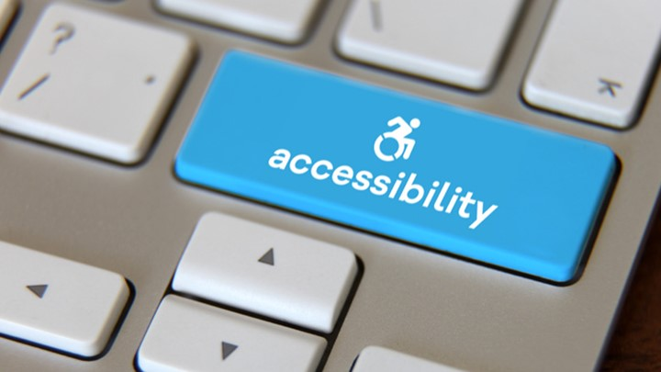
Webtilgængelighed for webredaktører
Vi anbefaler, at I slukker for jeres kamera og mikrofon
Notes:
Hej og tak fordi I har afsat en times tid til mødet i dag.
I er alle inviteret til dette videomøde, da I sidder som webredaktører på aabenraa.dk.
Daniel og Henrik deltager også i mødet og de sidder klar til at supplere mig.
Jeg vil bruge dette møde på at forklare lidt om webtilgængelighed. Planen har hele tiden været, at I ville blive inviteret til et stort infomøde, men på grund af den nye situation, har vi nu valgt at se, om vi evt. kan give jer de samme nødvendige informationer via et videomøde.
Vi anbefaler, at I alle slår kamera og mikrofon fra.
Har I spørgsmål, så er I velkomne til at skrive dem i chatten, så vil Daniel efter læse dem op hver slide - Det går nok, hvis spørgsmålene ikke lige relaterer sig til emnet på de enkelte slides.
Jeg må også hellere fortælle, at vi optager mødet, for efterfølgende at lægge det tilgængeligt på Medarbejderportalen, så dem, der ikke deltager i dag, har mulighed for at få samme information som jer – Forudsat at det altså virker

Slide 2
Dagsorden
Webtilgængelighedsloven
Hvad er webtilgængelighedsloven
Hvornår træder den i kraft
Implementering af webtilgængelighedsloven
Kurser
Hjælpemidler
Wordfiler, PDF-filer og skabeloncenter (Accessibility Fixer)
Websiderne (Umbraco)
Roller
Webgruppens rolle
Indholdsleverandørernes rolle
Webredaktørernes roller
Eksempler – Hvad er OK, og hvad skal vi undgå
Find hjælp her – vejledninger og videovejledninger
Notes:
Vi har lavet en dagsorden for mødet, som i korte træk betyder, at I vil få lidt information om Webtilgængelighedsloven
Vi kommer ind på Implementering af webtilgængelighedsloven samt jeres og vores roller. Jeg ved godt, at indholdsleverandørerne ikke er inviteret med til dette møde, men jeg vil alligevel kort skitsere deres arbejdsopgaver.
Vi vil vise nogle eksempler på, hvad I fremover skal huske, ligesom vi også vil fortælle, hvad I ikke længere må gøre.
Og så slutter vi kort af med et hurtigt kig på Medarbejderportalen, hvor vi har lavet et område om Webtilgængelighed.
Vi kommer ikke ind på dagsordner og referater i dag, da denne opgave ligger i byrådssekretariatet.
Inden vi går i gang med selve præsentationen, kan vi også fortælle jer, at emnet webtilgængelighed har været på dagsordenen i Den digitale styregruppe et par gange allerede og at de i (Juni eller) august – vil få en status på, hvor langt vi er kommet i forhold til at gøre aabenraa.dk og bilagene på aabenraa.dk tilgængelige.

Slide 3
Hvorfor er webtilgængelighed vigtig?
7% af befolkningen opfatter sig selv som ordblinde.
Ca. 8% af danske mænd er medfødt farveblinde, hvorimod kun ca. 0,4% af danske kvinder er farveblinde fra fødslen.
25.000 - 50.000 personer er blinde og svagsynede
4000 personer er døve op mod 800.000 har høreproblemer
Derudover siger 71% af besøgende med handicap, at de simpelthen forlader et website, der ikke har tilgængelige alternativer til dem.
Notes:
Hvorfor er det så lige, at webtilgængelighed er så vigtig, at det er kommet en lov om det?
Loven om webtilgængelighed er naturligvis kommet for at blive, og der er ingen tvivl om, at loven vil få stor indflydelse på den måde vi arbejder med hjemmesider fremover.
Derfor er det også vigtigt, at I forstår, hvorfor der er så stor fokus på netop webtilgængelighed. Webtilgængelighed er ikke kun for de blinde.
Webtilgængelighed er for de ca. 7 % af befolkningen, der er ordblinde. Og er for de 8-9% der er medfødt farveblinde.
Man regner med at der er et sted mellem 25.000-50.000 personer, der er enten blinde eller svagsynede, og så er der de 4.000 personer, der er døve samt 800.000 der har høreproblemer. Den sidste gruppe vil primært være udfordret, når vi lægger videoer op.
Når man lægger disse tal sammen, så ender man på, at ca. 15 % af befolkningen i Danmark på den ene eller anden måde vil være udfordret i brugen af hjemmesider. Af de 15% siger 71% af besøgende med handicap, at de forlader et website, der ikke har tilgængelige alternativer til dem.
Er der spørgsmål til hvorfor det er vi skal arbejde med webtilgængelighed?

Slide 4
Hvad er webtilgængelighedsloven?
Webtilgængelighedsloven handler om at offentlige websites og apps skal være tilgængelige for folk med diverse handicaps.
Aabenraa.dk og vores institutionssider skal eksempelvis kunne læses af en skærmlæser.
Loven baserer sig på WCAG 2.1 - WCAG står for Web Content Accessibility Guidelines
Webtilgængelighed er en nødvendighed for nogle, men en fordel for ALLE.
Notes:
Kort fortalt handler webtilgængelighedsloven om at offentlige hjemmesider og apps skal være tilgængelige for folk med diverse handicaps.
Aabenraa.dk og vores institutionssider skal eksempelvis kunne læses af en skærmlæser senest den 23. september i år.
Loven baserer sig på WCAG 2.1 - WCAG står for Web Content Accessibility Guidelines, som direkte oversat betyder “Tilgængelighedsretningslinjer for Internet indhold”. WCAG 2.1 deler kravene til tilgængelighed op i 3 niveauer. A, AA og AAA. I henhold til Digitaliseringsstyrelsen, så er det niveauerne A og AA, vi pt. skal leve op til.
For medarbejderportalen gælder det først, når vi enten laver en ny medarbejderportal eller hvis vi laver store designmæssige og strukturelle ændringer.
Vi mener dog, at det også på Medarbejderportalen giver værdi allerede nu at implementere de funktioner, der er lige til. Også fordi flere af vores webredaktører er redaktører på både aabenraa.dk og Medarbejderportalen.
Tilgængelighed er dog ikke udelukkende et spørgsmål om teknologi. Det handler i høj grad også om kommunikation.
Dvs. at man er opmærksom på, hvordan man formulerer sig. Det gælder bl.a. om at formulere sig kort og præcist, og ikke bruger mange svære fagord. Lix-tallet må ikke være for højt.
Man kan sige, at webtilgængelighed er en nødvendighed for nogle, men en fordel for ALLE.
Er der spørgsmål til loven

Slide 5
Hvornår træder loven i kraft for os
Ældre hjemmesider (offentliggjort før den 23. september 2018) skal overholde lovens krav fra den 23. september 2020.
Hjemmesider, der går i luften nu, skal overholde loven fra dag 1.
aabenraa.dk er fra før den 23. september 2018, og det betyder derfor at vi skal opfylde loven fra den 23. september 2020
Apps skal overholde loven fra den 23. juni 2021.
Notes:
Loven om webtilgængelighed bliver implementeret i faser.
Ældre hjemmesider (offentliggjort før den 23. september 2018) skal overholde lovens krav fra den 23. september 2020.
Hjemmesider, der går i luften nu – dvs. efter den 23. september 2018, skal overholde loven fra den dag, de går i luften.
Da aabenraa.dk er fra før den 23. september 2018, betyder det at vi skal opfylde loven fra den 23. september 2020
Mobilapplikationer (dvs. apps) skal overholde lovens krav fra den 23. juni 2021. Det er som udgangspunkt ikke relevant for os, men hvis I på et tidspunkt skal i gang med at arbejde med apps, så er det vigtigt, at I er opmærksomme på, at apps også skal overholde webtilgængelighedsloven. Og jeg vil tro, at det er både nemmere og billigere, hvis man tænker tilgængelighed ind fra starten
Er der spørgsmål til denne slide

Slide 6
Implementering
Umbraco – vores CMS
Officepakken – AccessibilityFixer
Workshops
PDF-vejledninger samt videovejledninger
Notes:
Når vi ønsker at implementere de nye krav, der gør, at aabenraa.dk lever op til loven om webtilgængelighed, har vi pt. fokus på 2 ting.
Den ene er, at Umbraco – der er vores CMS – skal tilpasses, så I skal forholde jer til mindst muligt for at loven overholdes. Her er vi allerede nået langt i samarbejdet med vores leverandør Limbo. Eksempelvis er det kommet en understregning på vores links, hvilket vi ikke havde fra starten. Og vi har fået tilpasset farverne, så de overholder loven omhandlende kontraster.
Den anden ting, vi har fokus på, er officepakken – og herunder i særdeleshed Word, da det er her vi laver de fleste af de bilag, der ligger på aabenraa.dk. Vi har fået AccessibilityFixer lagt ind i Officepakken.
AccessibilityFixeren ligger som et selvstændigt faneblad i toppen af officepakken. Hvis man slår AccessibilityFixer til, så guider den dig igennem dokumentet og gør dig opmærksom på, hvilke ting, man skal udfylde.
For at understøtte implementering af loven vil der – når vi igen må mødes – blive booket undervisningslokaler, hvor I kan sidde og arbejde med tilgængeligheden, og hvor Daniel og jeg vil være til stede.
Derudover har vi oprettet et område på Medarbejderportalen, der handler om webtilgængelighed. Her ligger der både PDF- og videovejledninger, som gerne skal være en støtte til jer. Der ligger bl.a. en vejledning i brugen af accessibilityfixeren eller hvordan I kan teste om et PDF dokument er tilgængeligt. Der ligger også en vejledning til jer webredaktører, som handler om hvordan man laver webtilgængelige sider i umbraco. Denne vejledning vil også indeholde store dele af de ting, vi kommer ind på senere i dag.
Området udvides løbende.
Er der spørgsmål til f.eks. Implementering?

Slide 7
Tilgængelige PDF filer
PDF-filer og andre dokumenter, som er publiceret efter 23. september 2018, skal være tilgængelige fra den 23. september i år
Ca. 700 filer skal gøres tilgængelige
Undtagelser
Notes:
Når vi taler om webtilgængelighed, er vi også nødt til at komme ind på PDF-filer, da der ligger rigtigt mange PDF-filer på aabenraa.dk.
Der ligger også enkelte Word, excel og powerpoint filer. Men heldigvis ligger flest PDF-filer.
Vi ønsker fremadrettet IKKE, at I lægger word, excel eller powepoint filer ind på aabenraa.dk.
Vi vil generelt gerne minimere antallet af filer, men er det nødvendigt at lægge filer ind på hjemmesiden, gør I selvfølgelig bare det. Dog skal I sikre, at disse filer konverteres til webtilgængelige PDF-filer.
Har man PDF-filer, der kun består af en enkelt side eller to, skal man vurdere, om ikke det er en god idé at lægge den information ind på en webside i umbraco i stedet.
Vi oplever, at der ligger mange filer i mediearkivet, der ikke længere er gældende, men som ikke er blevet slettet. Det er vigtigt, at I er opmærksomme på at slette gamle filer, når I har lagt en ny version op, eller bare slettet linket til filen på en side.
På aabenraa.dk ligger der ca. 700 filer, der skal være. tilgængelige fra den 23. september. Henrik har en liste over de 700 filer, der skal checkes for tilgængelighed. Han kan sagtens trække en liste til jer, over de filer, der er på jeres område i mediearkivet.
Hvis det har jeres interesse, må I meget gerne sende Henrik en mail og bede om de filer, der ligger på jeres område. I skal huske at oplyse, hvilke områder i mediearkivet, det drejer sig om.
I forhold til dokumenter, der er lagt på aabenraa.dk FØR den 23. september 2018, skal disse kun overholde lovens krav om webtilgængelighed, hvis de er ”nødvendige for aktive administrative processer”. Det kan for eksempel være dokumenter, der vejleder i brugen af en selvbetjeningsløsning eller dokumenter, som indgår i selvbetjeningsløsningen.
Der er også undtagelser - Undtagelserne tager typisk afsæt i, at det er svært at gøre indholdet tilgængeligt med den nuværende teknologi eller, at indholdet er uden for myndighedens kontrol. Det kan være dokumenter vi f.eks. modtager fra tredje part og som vi ikke har bedt om.
Jeg kommer kort ind på PDF-filer lidt senere, når vi kommer til eksempler, hvad man skal og ikke skal gøre.
Er der spørgsmål til PDF filer

Slide 8
Webgruppens rolle
Webgruppen skal sikre:
at vores CMS Umbraco understøtter webtilgængelighed
at vores officepakke understøtter webtilgængelighed og hjælper brugeren med at gøre PDF-filer tilgængelige
at der udarbejdes relevante vejledninger
at vi følger op via SiteImproves Accessibility Checker
at vores sitemap opdateres løbende, hvis vi ændrer på sidestrukturen eller tilføjer nye sider.
at der findes alternative tekniske løsninger til iFrames og tabeller, da disse ikke er lette at gøre webtilgængelige
at der ligger en webtilgængelighedserklæring på vores portaler, så vores brugere ved, at Aabenraa Kommune går op i webtilgængelighed.
Notes:
Så er vi kommet til roller.
Jeg starter lige med vores egen roller her i webgruppen. Vores opgave er det bl.a. at sikre, at Umbraco understøtter webtilgængelighed. Det betyder f.eks. at I kan skrive alternative tekster på billeder, der ikke er dekorative, eller at I kan undlade at udfylde alternativ tekst, såfremt billedet er dekorativt. Denne opgave er vi næsten i mål med.
Derudover har vi fået implementeret den førnævnte accessibilityfixer i officepakken. Det er et hjælpeprogram til jer, når I skal udarbejde webtilgængelige filer.
Vi vil gøre hvad vi kan, for at få jer klædt bedst muligt på til opgaven, og det betyder bl..a. at vi har udarbejdet vejledninger, der ligger på Medarbejderportalen.
Vi har købt adgang til SiteImprove, der bl.a. tester aabenraa.dk for tilgængelighed, og giver os besked om, hvor vi ikke lever op til loven, eller hvor der er ting, vi skal tage stilling til. F.eks. skal vi tage stilling til om det er korrekt, når billeder er markeret som dekorative. Vi får vist, om kontrasterne på aabenraa.dk overholder kravene m.m
Vi skal sikre, at vores sitemap opdateres løbende. Dvs. at hvis vi ændrer sidestrukturen, skal vi sikre, at sitemap tilpasses. Det skal vi nok nå i mål med inden 23. september 2020.
Vi skal sikre, at der findes alternative tekniske løsninger til iFrames og tabeller, men det vender jeg tilbage til senere i præsentationen.
Og slutteligt har vi ansvaret for at få udfyldt en webtilgængelighedserklæring, der skal lægges på aabenraa.dk senest den 23. september 2020 – hvilket er lige om lidt.
En tilgængelighedserklæring kan sammenlignes med en form for varedeklaration. Tilgængelighedserklæringen skal blandt andet deklarere i hvilket omfang, aabenraa.dk overholder lovens krav om webtilgængelighed. Denne erklæring skal opdateres en gang årligt. I denne erklæring er det vores opgave at angive, hvor aabenraa.dk ikke lever op til loven.
Er der nogen der har spørgsmål til hvad vores rolle er omkring webtilgængelighed?

Slide 9
Indholdsleverandørernes rolle
Som indholdsleverandør skal fokus være på:
at skrive i et simpelt sprog, uden for lange sætninger, og brug et sprog som matcher det din målgruppe bruger og kan forstå
at undgå for lange eller for komplekse ord
at undgå omvendt ordstilling
at gøre brug af overskrifter - gerne i flere niveauer
at tjekke for stavefejl
at gøre PDF-filer webtilgængelige
Notes:
Selvom indholdsleverandørerne ikke er her i da, så skal I vide, at det er deres rolle at have fokus på kommunikation og struktur- både i henhold til den information, der skal ind på siderne i umbraco samt evt. bilag, der skal lægges på hjemmesiden.
Dvs. at de skal skrive i et simpelt sprog, undgå fagord, undgå komplekse ord og lange sætninger. De skal undgå stavefejl og gøre brug af overskrifter og logisk opbygning af siderne.
Jeg kender ikke jeres arbejdsgange, men jeg vil anbefale, at det er indholdsleverandørernes eget ansvar at gøre evt. filer, der skal lægges på aabenraa.dk webtilgængelige.
Er der spørgsmål til indholdsleverandørernes rolle?

Slide 10
Webredaktørernes rolle
Som webredaktør skal fokus være på:
at udfylde meta descriptions, titler og overskrifter skal markeres korrekt
at anvende linktekster så det tydeliggøres, hvor brugeren sendes hen og undgå links som "Læs mere".
at sikre at alle links virker.
at angive alternative tekster (ALT-tekster) til billeder, der ikke blot er dekorative.
Aldrig at indsætte tekst på billeder, da det ikke kan aflæses af computeren.
PDF-filer skal være webtilgængelige før de uploades.
Notes:
Og nu kommer vi til det spændende – nemlig hvad jeres rolle vil være: Jeg løber det lige hurtigt igennem på denne slide, og så uddyber jeg det efterfølgende.
I umbraco er det vigtigt, at overskrifter markeres korrekt. Dvs. at man ikke bare gør en overskrift fed.
Det er jeres opgave, at linktekster giver brugerne en viden om, hvor de føres hen, når de klikker på et link.
Det er naturligvis vigtigt, at links virker, så når I lægger links på, skal I teste, at de virker. Link kan dø over tid, når f.eks. Styrelser ændrer deres hjemmesider. Her har vi SiteImprove, der hjælper med at finde døde links. Vi sender jeg er en mail, hvis jeres område har døde links., som I skal rette eller slette.
Men det kender de fleste af jer allerede, da vi nok har sendt jer disse mails.
Når I kommer ind i umbraco kan I se, hvor mange døde links der er på aabenraa.dk i alt.
På de enkelte siders faneblad, der hedder statistik, vil i også kunne se, om der er døde links på den pågældende side I står på. Men igen, vi plejer at kontakte jer, når vi oplever, at der er flere døde links.
Hver gang I lægger et billede ind på en webside, skal I vurdere om billedet er dekorativt, eller vigtigt for forståelsen af indholdet på en side.
I skal sikre, at de PDF-filer I uploader til mediearkivet er tilgængelige. Dvs. at det er jeres ansvar, at I kun uploader filer, der er tilgængelige.
Vi har haft lidt hovedbrud med hvordan vi ville kan se, hvilke filer, der er gjort tilgængelige, og hvilke der ikke er. Vi har besluttet, at når man har gjort filerne tilgængelige, så skal de altid navngives, så de starter med wt-
På den måde kan vi hurtigt danne os et overblik over, hvilke filer, I eller vi har bearbejdet. Det giver os et overblik i både mediearkivet, og i de lister, Henrik sidder med i forhold til, hvilke PDF-filer, der er nyere end 23. september 2018 og derfor skal være tilgængelige.
Har I spørgsmål til hvad jeres rolle er?

Slide 11
Eksempler Overskriftstypografi
Notes:
Her kan I se, hvordan man indsætter overskrifter korrekt.
Som nævnt er det ikke nok at markere en overskrift og så gøre denne linje fed. Den korrekte måde er, at du først markerer overskriften med musen, og herefter går ind under Formater i værktøjslinjen og vælger Underoverskrift 2.
Grunden til at man ikke kan vælge Overskrift 1 skyldes, at sidens sidetitel altid vil være overskrift 1.
Når en skærmlæser løber en side igennem, kan brugeren vælge at få læst overskrifterne op, og derved hoppe direkte til det område, de leder efter.
Så vores opfordring er at I skal gøre flittig brug af overskrifter for at strukturere indholdet på siden teksten er længere. Og i skal gerne bryde jeres tekst op i mindre afsnit – men det har indholdsleverandøren måske allerede gjort.
Laver du punktopstilling, er det vigtigt, at du benytter de knapper, der skal bruges til punktopstilling. Det gælder ikke bare at sætte en tankestreg.
Er der spørgsmål til brugen af overskrifter?

Slide 12
Links - sigende tekster
Notes:
Hvis du vælger at bruge links på dine sider, er det vigtigt at dine links ikke bliver indholdsløse ord som f.eks. "klik her" eller ”læs mere”.
Man behøver ikke fortælle brugerne, at de skal klikke på et link, da link på aabenraa.dk er fremhævet med understregning. Derfor ved brugerne godt, at teksten er et link og dermed klikbart.
Her kan I se et par eksempler på nogle korte links, der fortæller brugerne, hvad de kan forvente at komme hen til, hvis de klikker på linket.
Det kan godt tænkes at man får brug for lidt flere ord for at fortælle, hvad linket indeholder. Men brug så få ord som muligt, og så mange som er nødvendigt.
Er der spørgsmål til brugen eller navngivningen af links

Slide 13
Links – No go
Notes:
Her ser i et eksempel på et link, der ikke fortæller brugeren hvad der sker, hvis de klikker på linket. Dem er der ikke mange af på aabenraa.dk længere, da vi har løbet de fleste sider igennem for denne slags links. Men kig endelig jeres sider igennem for at sikre, at der ingen klik her eller læs mere links er.
Når en skærmlæser kommer til et link, vil skærmlæseren læse teksten op og efterfølgende fortælle brugere, at det er et link. I dette tilfælde er linket HER, som ikke fortæller brugeren særlig meget.
Hvis en blind person leder efter et link, vælger de ikke altid at få teksten læst op, men de hopper derimod fra link til link, og dermed får de ikke læst den omkringliggende tekst op, og så er linkteksten her ikke til stor hjælp.
I dette tilfælde ville det være bedre at omformulere sætningen og være klar i beskrivelsen af linkteksten. Er det vigtigt, at fortælle dem, at de kan læse om Byg og miljø eller er det vigtigt, at du fortæller dem, at de kan læse mere om ansøgningsproceduren? Vil man gerne give dem begge informationer,
Er der spørgsmål til hvorfor man ikke må bruge læs mere eller klik her?
så bliver sætningen noget i stil med: Få yderligere information om ansøgningsproceduren samt Byg og Miljø. Hvor linket er ”Ansøgningsproceduren samt Byg og Miljø”

Slide 14
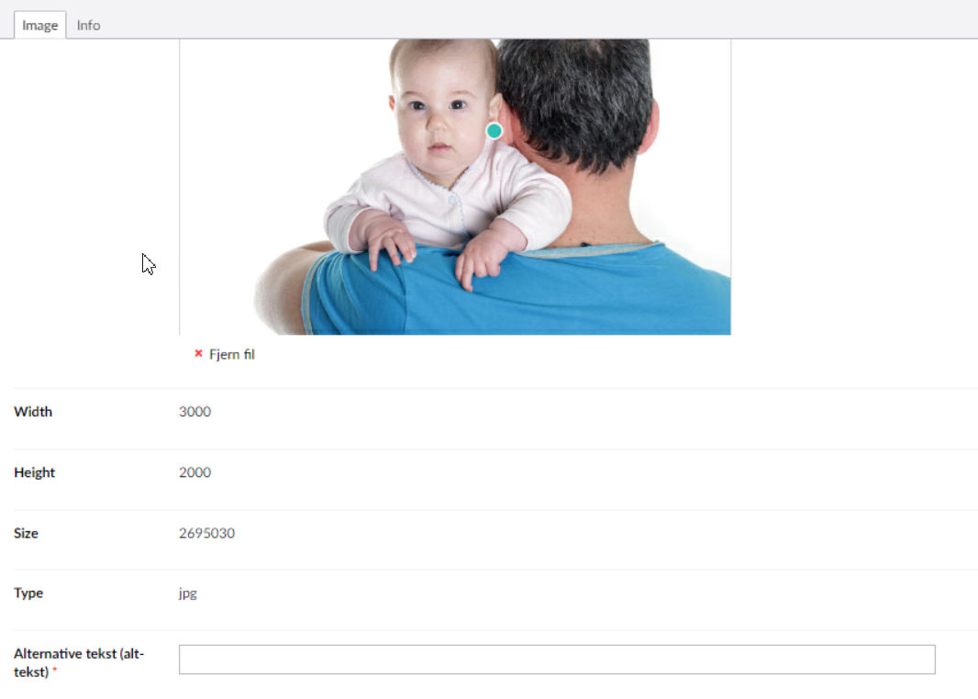
Dekorative billeder
Notes:
Når vi vælger at bruge et billede på en side eller i et dokument for den sags skyld, skal vi vide præcist hvad formålet er med billedet.
Er det dekorativt?
Er det informationsbærende?
Skal det linke hen til noget?
Her kan I se et eksempel på et billede, som kun bruges dekorativt. Derfor skal I i umbraco undlade at udfylde den alternative tekst. Dvs. at hvis et billede er dekorativt, skal feltet ud for alternativ tekst være TOMT.
Er der spørgsmål til dekorative billeder?

Slide 15
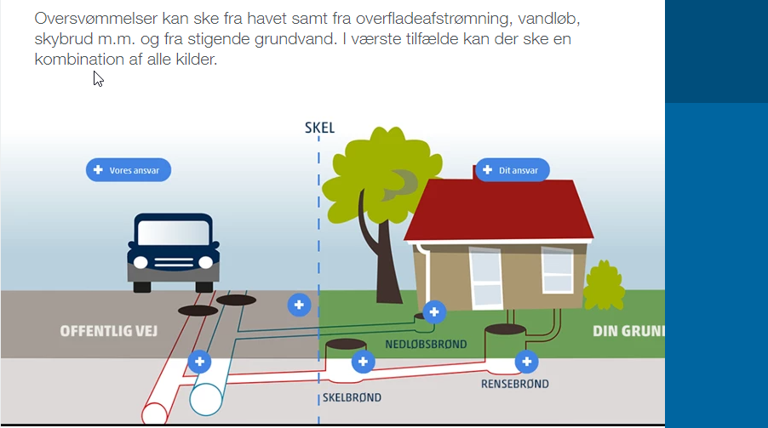
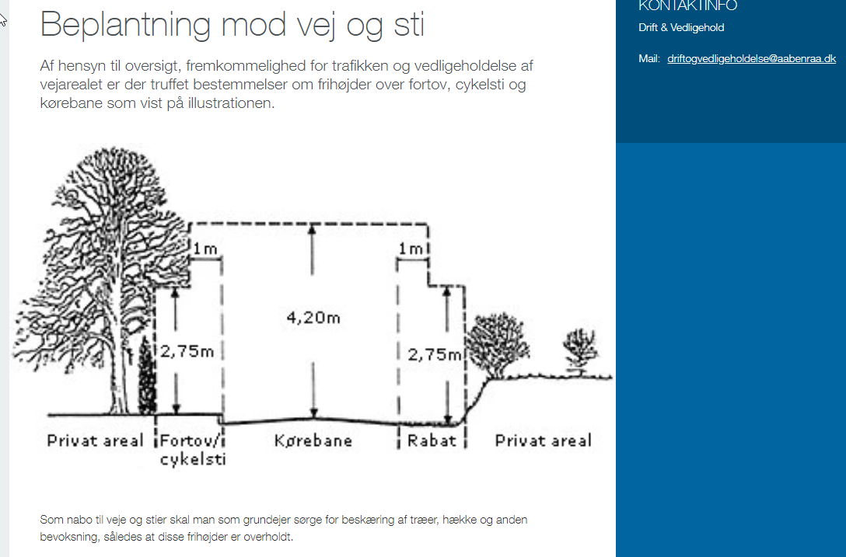
Ikke dekorative billeder
Notes:
Men sætter du derimod et billede ind, hvor det er vigtige informationer i billedet, skal du skrive denne vigtige information i Alternative tekst (alt-tekst).
Prøv at sætte dig i modtagerens sted. Hvad, vil du mene, er nødvendigt at få læst op, hvis du ikke kan se billedet eller billederne? Det er denne tekst, du skal skrive i ALT-tekst-feltet.
Hvis det kræver en længere beskrivelse, end der er plads til i ALT-teksten, så skal man i stedet sørge for at give de oplysninger i selve brødteksten på siden.
Er der spørgsmål til ikke dekorative billeder og dermed indholdsmæssige billeder

Slide 16
Eksempel fra statsministeriets hjemmeside
”Billede af Mette Frederiksen”
Mette Frederiksen, Statsminister
alt=”” (tom alt-tekst – dvs. billedet vurderes som dekorativt)
Mette Frederiksen
Notes:
Her har vi taget et eksempel fra Statsministeriets hjemmeside.
Der findes flere måder at beskrive ovenstående billede på:
”Billede af Mette Frederiksen” – er ikke korrekt, da vi aldrig skal starte med Billede af, da en skærmlæser altid vil starte med billede/image, når det møder et billede.
Mette Frederiksen, Statsminister – er heller ikke korrekt, da man alene ud fra billedet ikke kan se, at Mette Frederiksen er statsminister
alt=”” (tom alt-tekst – dvs. billedet vurderes som dekorativt) – Denne kan sagtens bruges, da en blind ikke nødvendigvis vil have nogen ekstra gavn af at vide, at der er et billede af Mette, da de jo ikke kan se det.
Mette Frederiksen – denne kan ligeledes bruges, da det præcist gengiver, hvad der er på billedet.
For at give jer en forståelse af, hvor svært det kan være at tolke tilgængelighedsloven, der er baseret på noget der hedder WCAG 2.0 standarden, så var vi til et netværksmøde omkring webtilgængelighed. Og her havde vi netop dette eksempel.
Eksperten mente, at nr. 4 var det rigtige svar, og en af deltagerne, der er en blind mand fra Diversa (der er en virksomhed, der hjælper med at gøre hjemmesider tilgængelige) mente, at nr. 3 ville være det rigtige. For han mener ikke, at han har brug for at vide, at der er et foto, når han alligevel ikke kan se det – eller for den sags skyld ved, hvordan Mette Frederiksen ser ud.
Så derfor vil både 3 og 4 kunne bruges, men overvej nøje, om en alternativ tekst på et billede, vil hjælpe den blinde.
Er der spørgsmål til denne slide

Slide 17
Ingen tekst i billeder
Notes:
Det kan nogle gange være nødvendigt at indsætte billeder, med tegninger, der f.eks. beskriver nogle forhold, der bedst forklares visuelt.
Men som udgangspunkt er retningslinjerne at der skal anvendes tekst fremfor billeder. Så man må ikke indsætte en tekst i et billede. Det kan nogle gange være nødvendigt, men så taler vi f.eks. om logoer.
Så vores opfordring er, at du skal undlade at benytte billeder, hvor der er tekst i selve billedet. Det kan en skærmlæser ikke fortolke, og dermed ikke læse op.
I eksemplerne på denne slide, er vi i dialog med vores leverandør. Vi har bedt dem udvikle nogle knapper til os, som overholder loven, og som kan indsættes i vores højre spalte.
I hører mere, så snart denne opgave er løst.
Er der spørgsmål til tekst i billeder

Slide 18
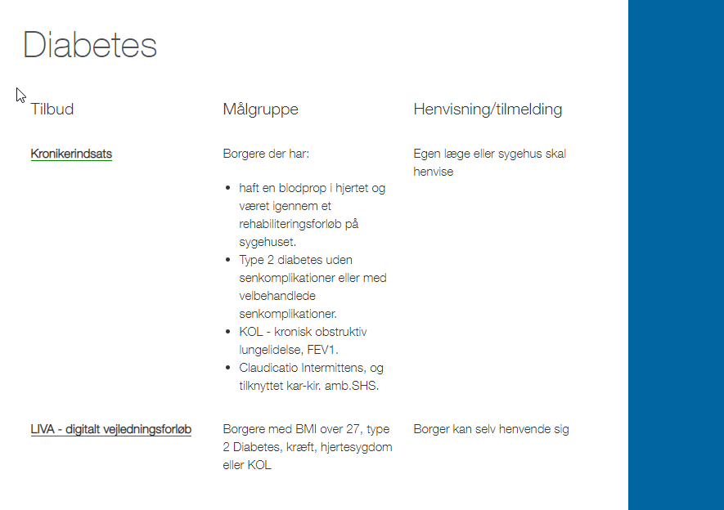
Undgå komplicerede tabeller
Notes:
Vi vil gerne slå et slag for at I om muligt undgår brugen af komplicerede tabeller på websiderne. Det gælder egentlig både i dokumenter og på hjemmesiden.
Vi ved godt, at det ikke altid er muligt, men hav gerne fokus på, at de nye skærmlæsere bedst kan håndtere simple tabeller. Vi ved godt, at det bliver svært at præsentere budgetter og andre talopstillinger uden brug af tabeller. Vi beder jer bare forholde jer kritisk, når I bruger tabeller, og vær opmærksomme på, at de ikke altid er tilgængelige for personer, der bruger skærmoplæsere.
Komplekse tabeller skal nogle gange brydes op i flere tabeller af hensyn til overskueligheden.
Når man begynder at flette celler, bliver tabellerne straks mere komplekse og dermed mindre tilgængelige.
Nogle gange kan listeform erstatte brugen af tabeller. Det vil måske være en løsning i den første tabel i ser her.
Ved den anden tabel, har man nok valgt at bruge en tabel, da man ikke kan bruge tabulatorer eller indryk på nettet. Her er vi i dialog med Limbo. Vi har bedt dem udvikle en eller flere fleksible løsninger, der vil tilbyde en webtilgængelig men samtidig overskuelig opstilling af flere informationer.
Når der er en løsning klar, melder vi det ud til jer.
Er der spørgsmål til tabeller?

Slide 19
iFrames
Aabenraa.dk benytter mange iFrames til at præsentere data på aabenraa.dk fra andre hjemmesider.
Man skal angive alternative tekster til iFrames
Notes:
På aabenraa.dk bruger vi en del iFrames for at hente indhold ind på aabenraa.dk fra andre hjemmesider. Det kan være Conventus, Gis kort eller HR Manager for bare at nævne et par stykker.
Når man bruger iFrames skal man angive alternative tekster til iFrames, men det er ikke så ligetil.
De iFrames vi bruger i dag, vil desværre ikke kunne få læst den alternative tekst op af en skærmlæser.
For at løse problemet skal implementeringen laves om fra leverandørens side (dvs. netGis, Conventus, HR Manager m.fl.) eller også skal implementeringen konverteres til en API baseret udgave, hvor der er fuld råderet over hvordan data'en præsenteres. Det er lidt teknisk, men det har vores leverandør Limbo styr på.
Vi har valgt at arbejde videre med API tanken og starter i første omgang med GIS-kortene, da det er dem vi har hentet oftest ind på aabenraa.dk. Vi håber så at vi får den nødvendige viden til, at vi kan fortsætte med de resterende iFrames efterfølgende.
Er der spørgsmål til denne iFrames?

Slide 20
PDF-filer
Stil krav til leverandørerne om at levere webtilgængelige PDF-filer, hvis de skal på nettet
Check via PAC3 om filen er tilgængelig, før I lægger den på nettet
I skal altid gemme som PDF – ALDRIG udskrive til PDF
Filnavnet på tilgængelige filer SKAL starte med wt-
Notes:
Jeg har været lidt inde på PDF-filer tidligere, men jeg kommer lige kort ind på dem igen.
Vores opfordring til jer er, at I fremover, hvis I køber løsninger ude i byen skal stille krav til leverandørerne om, at de skal levere webtilgængelige PDFér til jer, hvis de skal lægges på nettet.
I har tidligere modtaget en mail fra os om, at der er lagt et lille program på jeres citrix skrivebord. Programmet hedder PAC3 og kan bruges til at teste om PDF-filer er tilgængelige og kan læses af skærmlæsere.
Her er det vigtigt at pointere, at man altid skal gemme som PDF og IKKE udskrive til PDF. Udskriver man til PDF, så bliver filen komplet ulæsbar for skærmlæsere. Og filen er ikke tilgængelig overhovedet.
Så husk ALTID at gemme som PDF. ALDRIG udskrive til PDF
Er der spørgsmål til PDF-filer eller konverteringen af filerne?

Slide 21
Video- og lydfiler
Video- og lydfiler skal undertekstes
Video skal synstolkes
Live-videoer skal ikke undertekstes – medmindre de efterfølgende lægges på nettet. Så skal de undertekstes inden for 14 dage
Retningslinjerne gælder for de video- og lydfiler vi lægger på aabenraa.dk efter den 23. september 2020.
Notes:
Der er også lavet tilgængelighedsregler for video og lydfiler. Derfor skal I vide, at hvis I lægger enten Video- eller lydfiler på aabenraa.dk, så skal disse filer undertekstes – af hensyn til de døve.
Hvis vi kun snakker videofiler, så skal disse ydermere synstolkes – og det er af hensyn til de blinde.
Synstolkning – eller beskrivende fortælling - er en mundtlig beskrivelse, der skal give information om handling, karakter, sceneskift og f.eks. tekst, der vises på skærmen. Dvs. at en stemme f.eks. Fortæller, at manden åbner døren, og går ind….eller lignende…
Det eneste tidspunkt video- og lydfiler ikke skal undertekstes eller syntolkes, er hvis filerne er lagt på nettet som et alternativ til en tekst, der allerede findes på siden. I de tilfælde er det vigtigt, at disse filer er beskrevet som værende et alternativ til en eksisterende tekst.
Så husk at stille krav om både undertekster og synstolkning, hvis I får videoer eller lydfiler lavet ude i byen.
Live-video og liveaudio er undtaget loven om undertekster og synstolkning. Men hvis de efter live-fremstillingen og efter 23. september 2020 bliver bevaret på webstedet, skal de gøres tilgængelige 14 arbejdsdage fra datoen for den oprindelige udsendelse. Et eksempel her kunne være byrådsmøderne, hvis vi efterfølgende gør dem tilgængelige for borgerne.
Video og audio, som er offentliggjort før den 23. september 2020, er undtaget. Dvs. at videoer skal undertekstes og synstolkes fra den 23. september 2020 og frem.
Vi har ikke så mange videoer eller lydfiler på aabenraa.dk, men vi har nogle, og det er vigtigt fremadrettet at være opmærksom på kravene til video- og lydfiler.
Er der spørgsmål til video og lydfiler

Slide 22
Opbygning af standardside
Notes:
Her kan I se en held almindelig side på aabenraa.dk, hvor jeg har slået et tilgængelighedprogram til.
Så kan man se de forskellige overskrifter vi arbejder med. Selve titlen på siden vil altid være heading 1, og evt. teasertekst vil altid være heading 2. Her skal I ikke gøre andet end udfylde teksterne. Så sørger systemet for at de rette typografier er valgt.
Når I skriver selve brødteksten, skal I være obs på, at I bruger overskrifter, hvis I skriver længere tekster, så brugerne hurtigt kan hoppe til det område, der er relevant for dem. Overskrifter skal markeres og I skal herefter vælge typografien Underoverskrift 2. Vi har fået en forespørgsel på om det er muligt at arbejde med endnu en overskrift i brødteksten som hedder H3. Det er vi netop ved at undersøge sammen med vores leverandør.
Selvbetjening er pt. sat som overskrift 3, og relaterede sider, Kom hurtigt til med mere er sat som H4 – altså overskrift 4.
Når I indsætter et eller flere billeder på en side, skal I som tidligere, altid vurdere, om billedet er dekorativt, eller om det er informationsgivende, og dermed skal beskrives.
Det tilgængelighedsværktøj jeg har brugt hedder Wave - web accessibility evaluation tool. I chrome kan man hente Wave chrome plugin ind – det er et lille hjælpeværktøj, der giver hurtig overblik over overskrifter, billede og deres alt tekster m.m
https://www.aabenraa.dk/playgroundomraade/sanne-test/webtilgaengelighed/
Er der spørgsmål til opbygningen af en standardside

Slide 23
Find hjælp
På Medarbejderportalen https://medarbejderportalen.aabenraa.dk/hjaelp-til-alle/it-og-digitalisering/web/vigtig-info-til-webredaktoerer/webtilgaengelighed/
På Digitaliseringsstyrelsens hjemmeside https://digst.dk/digital-service/webtilgaengelighed/
Notes:
Vi har som nævnt tidligere udarbejdet forskellige video- og PDF-vejledninger, der gerne skal støtte jer i arbejdet med webtilgængelighed.
Vejledningerne ligger på Medarbejderportalen under Hjælp til alle – It og digitalisering – Web – Vigtig info til webredaktører og hedder webtilgængelighed. I kan også bare gå ind og søge på Webtilgængelighed.
Der ligger også noget generel information om loven om webtilgængelighed på digitaliseringsstyrelsens hjemmeside.
Sidder I tilbage med nogle spørgsmål jeg ikke har fået svaret på, så stil dem endelig nu, eller tag fat i os i webgruppen efterfølgende.
Hvis I ikke har mere, vil jeg gerne sige tak for i dag – og tag endelig fat I os, hvis der er noget, vi kan hjælpe med.

